Slide 1

Lapage

Slide 2



Introduction
Analyse Globale des ventes.
Analyse client par produits.
Analyse temporelle.
Segmentation client.

Slide 3
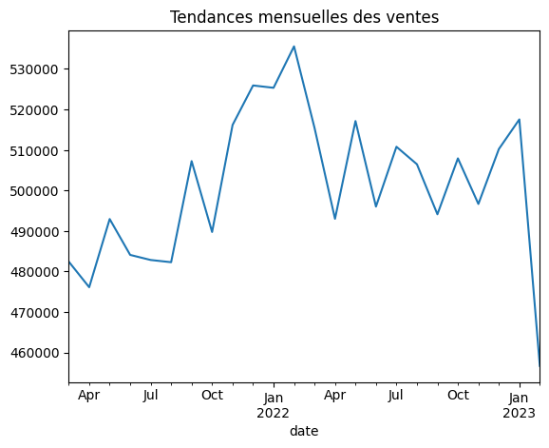
Variations des ventes en fonctions des périodes.
Croissance des ventes constante.
Augmentation des ventes en d’octobre à janvier puis en juillet.
Des pics et des baisses sont observées en fonction des mois.

Slide 4
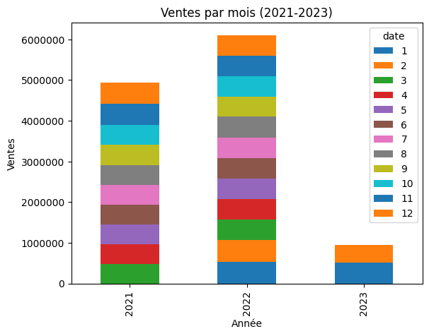
Confirmation de variation saisonnière ainsi que l’absence de données pour les mois de janvier et février pour l’année 2021 (possible démarrage du site en mars de cette année).

Slide 5
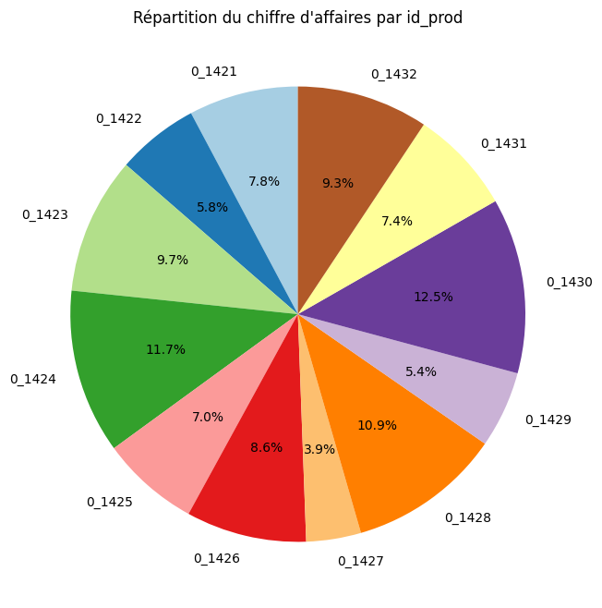
Variations dans les chiffre d’affaire par id_prod.
Démarcations pour certains produits ; 0_1430, 0_1422.
Les autres id_prod se situent entre 5% et 9%.

Slide 6
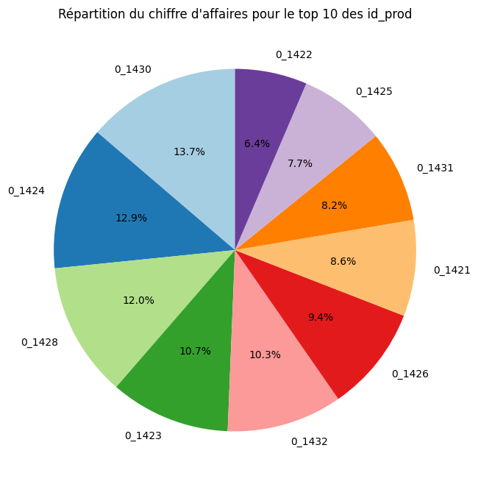
Fluctuation de la distribution du chiffre d’affaire.
Les produits se démarquent ; 0_1430 et 0_1428.
Certains produits dominent la répartition du chiffre totale.
Performances modérées pour les autres id_prod.

Slide 7
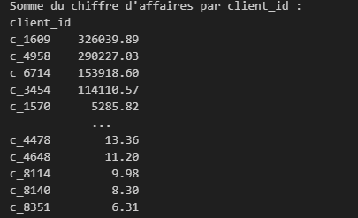
Disparité du chiffre d’affaire par client.
Contribution significatives pour 4 premiers clients de notre liste.
Contribution faible pour certain clients.

Slide 8
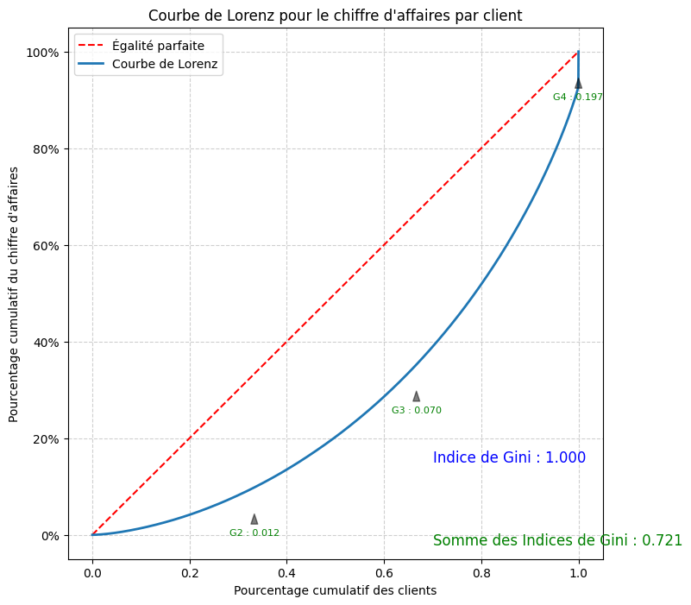
Confirmation de l’inégalité du CA par clients.
Inégalité globale dans l’ensemble des clients avec un indice de Gini à 0.8

Slide 9
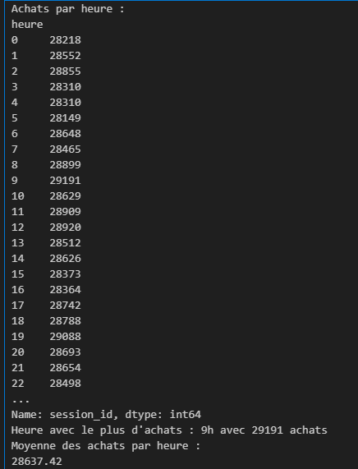
Augmentation des achats à partir de 8h.
Des pics de 9h-12h.
Diminution des achats à 5h et à 16h.
Même répartition avec un pic à 11h pour l’année2021,

Slide 10
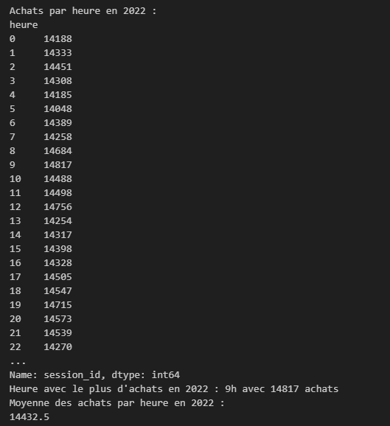

Variations légère dans le nombre d’achat.
Pic à 9h.
Régularité dans les achats.
Période en baisse entre 2021-2002.
Moyenne d’achat inférieur en 2021 possiblement dû aux 2 mois sans revenus.

Slide 11
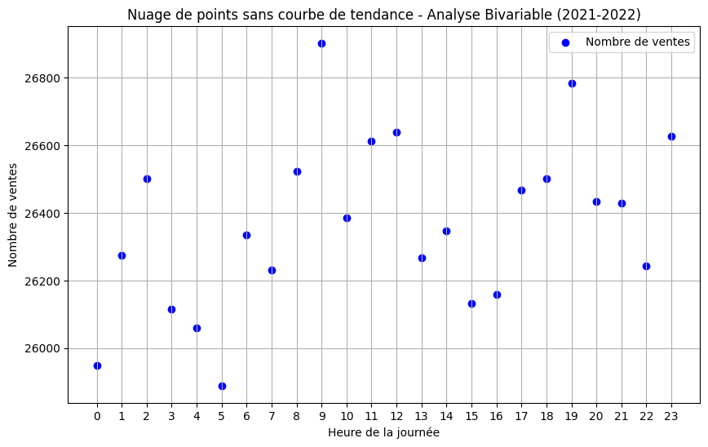
Répartition des achats par heures est constante.
Pics d’activité aux heures de pointes.

Slide 12
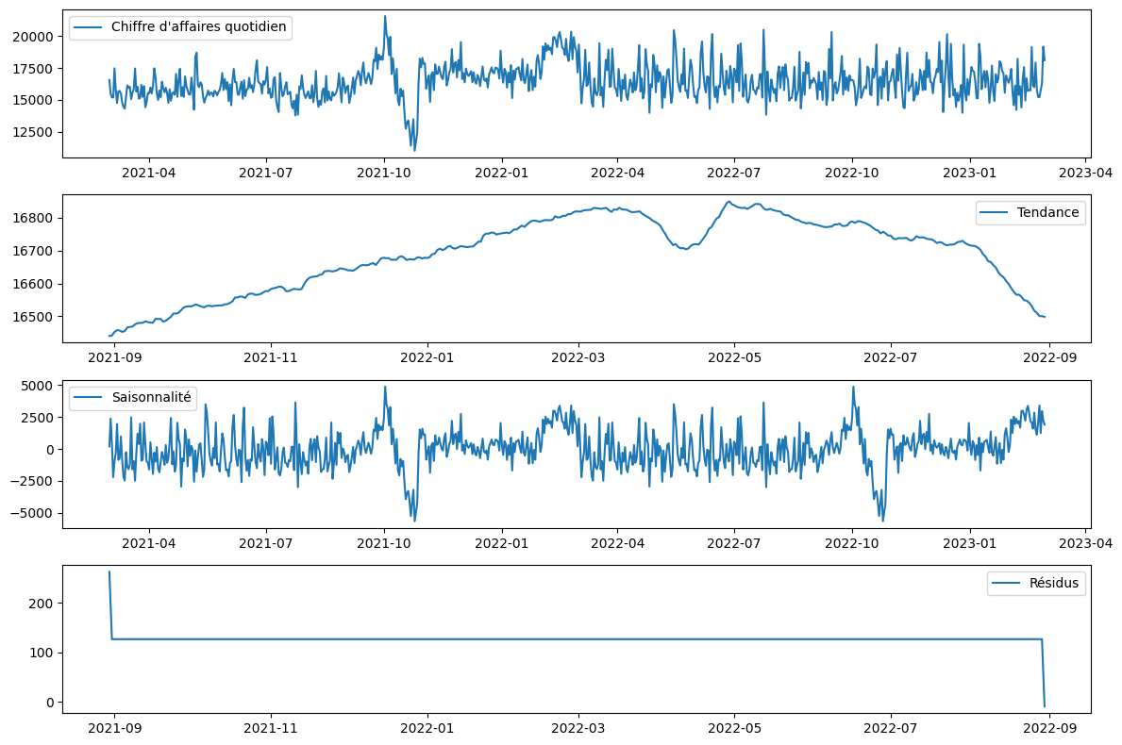
Des phases de fluctuation marquées.
Progression constante du chiffre d’affaire.
Stabilisation des residus.

Slide 13
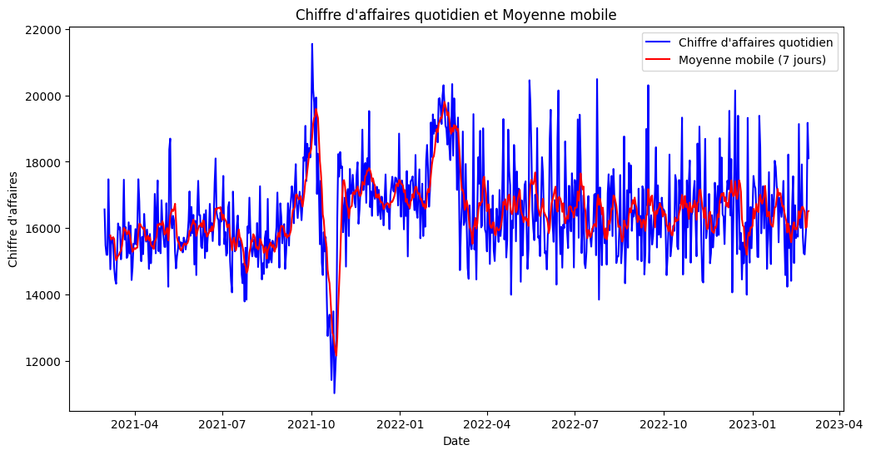
Variations du chiffre d’affaire.
Pics saisonniers.
Augmentation modérée du chiffre d’affaire en 2022.
Tendances plus régulières pour la moyenne mobile par mois.

Slide 14
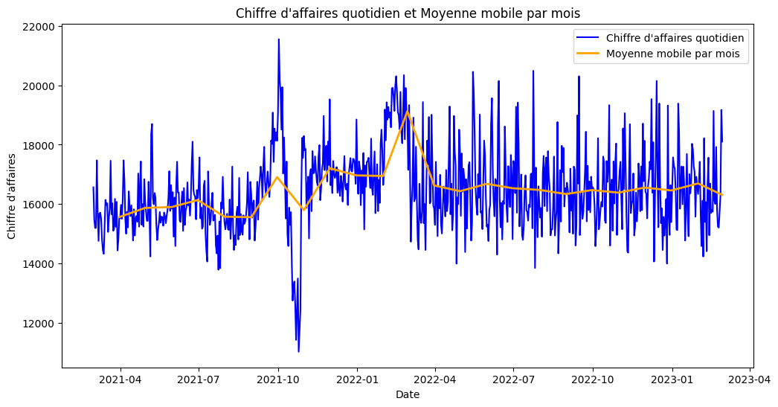

Slide 15
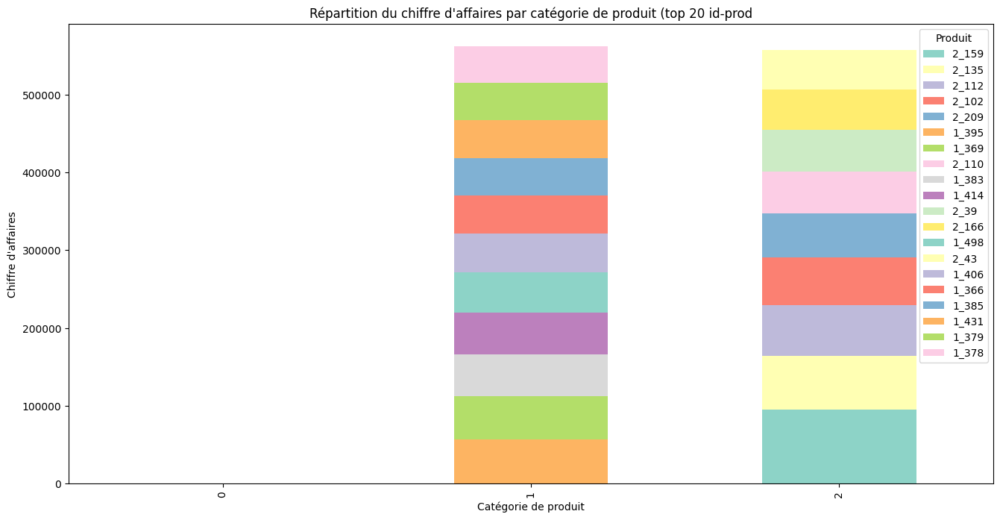
Variation dans la consommation des id_prod par catégorie.
Revenus plus important pour certain id_prod.
Catégorie 0 non présente.

Slide 16
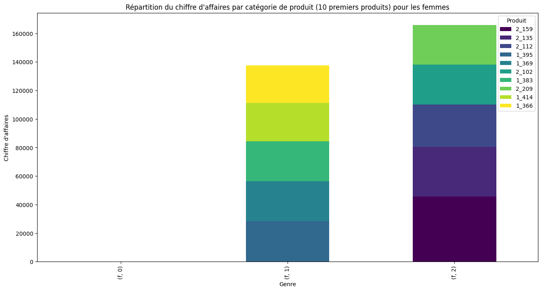
Distinction du chiffre d’affaire par genre.
Disparité de consommation des id_prod.

Slide 17
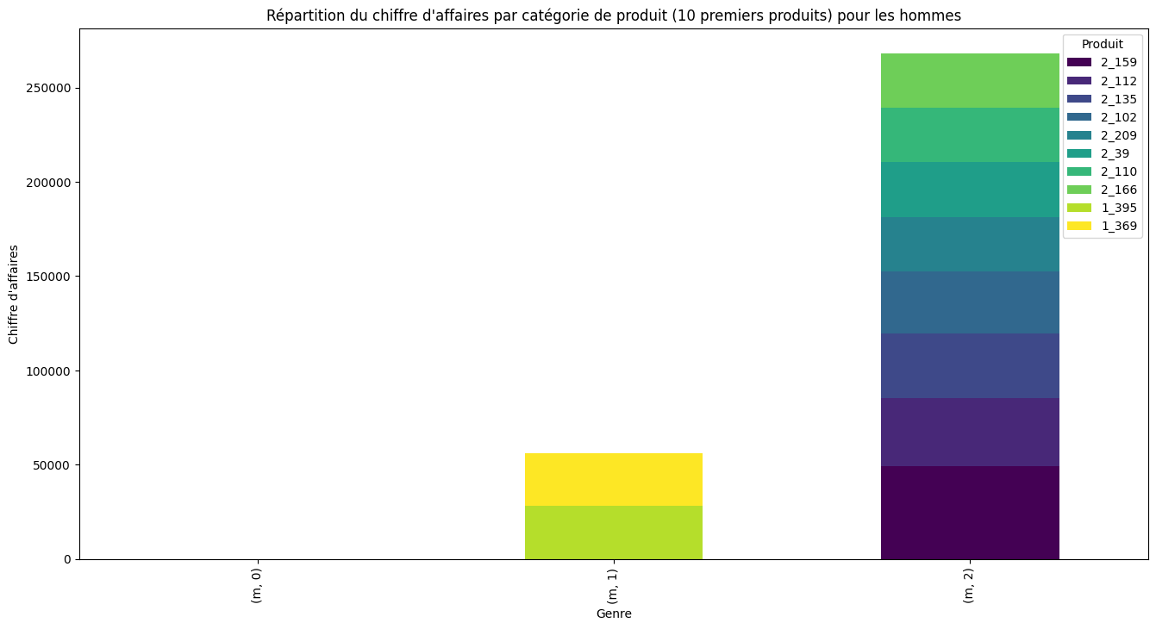
Diversité de consommation.
Chiffre d’affaire plus important.

Slide 18
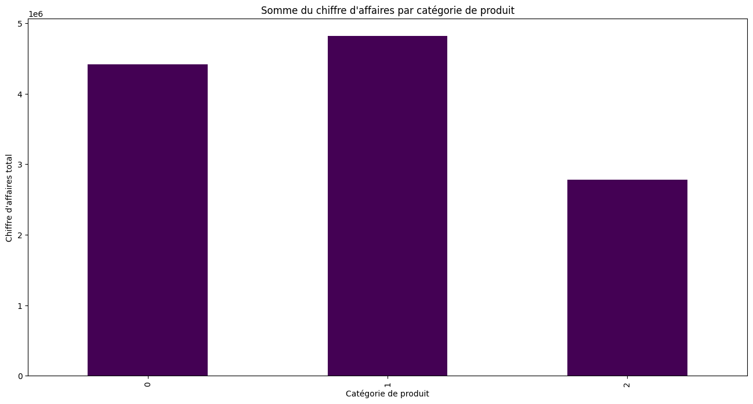
Catégorie 0 génère un chiffre d’affaire important.
Volume de ventes.

Slide 19
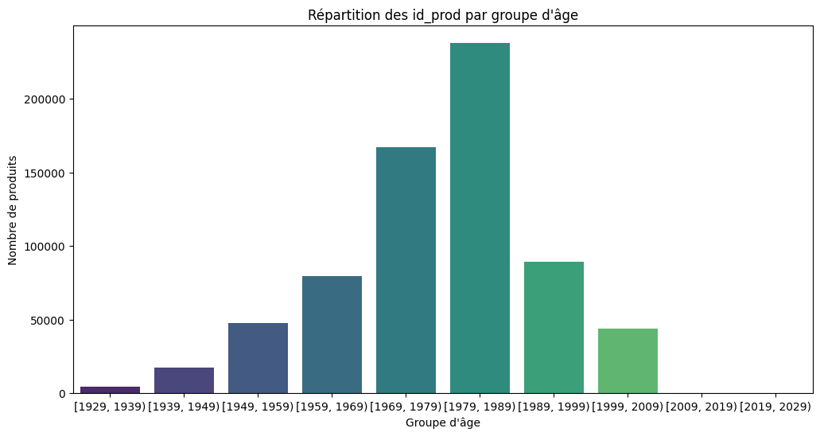
La répartition des id_prod en fonction du chiffre d’affaire est différentes par groupes d’âge.
Ca plus important pour les groupes 1969-1889

Slide 20
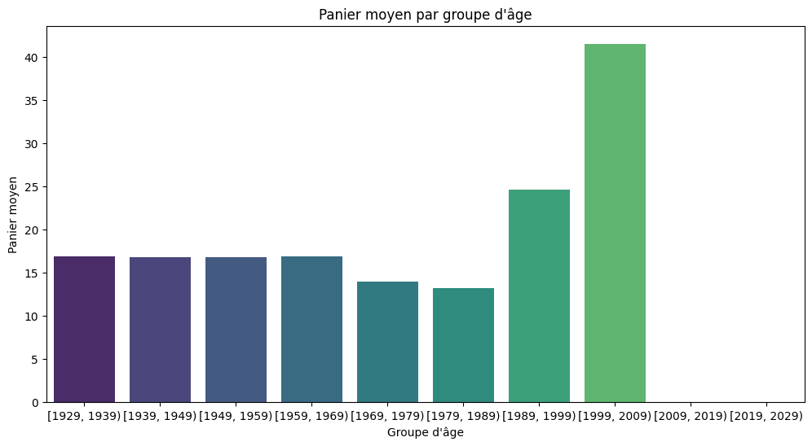

Slide 21
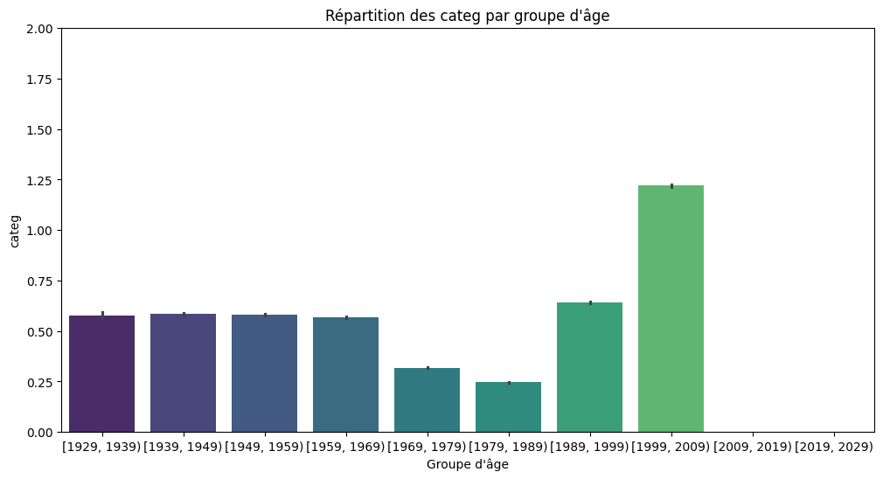

Slide 22
Conclusion
Les ventes globales affichent une progression positive.
Diversité des performances.
Dominance des catégories 0 et 1.
Variations des performances clients.
Différence de répartition du chiffre d’affaire par âge.

